Slide 1
Епоха тамерлана
Автор: Кодола Валентина Іванівна
Шендерівський НВК
К-Шевченківський р-н
Черкаська обл.

Slide 2
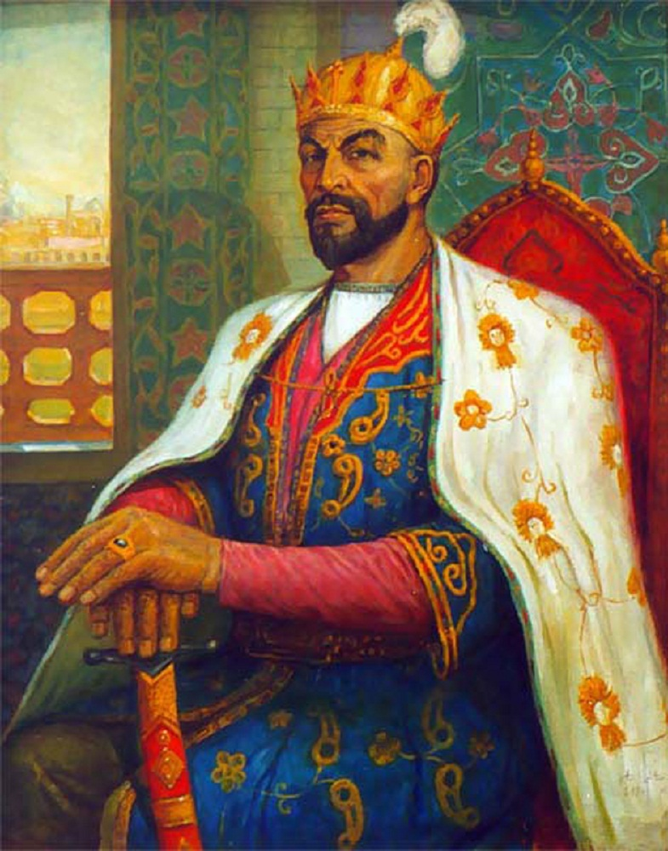

Slide 3
Тимур, Амір Тимур, в староруських літописах - Темір Аксак (Залізний Хромець), також Тамерлан (чагатайською Тимур — Залізний; 9 квітня 1336 — 19 лютого 1405) — середньоазійський державний діяч і політик, славнозвісний полководець, засновник династії Тимуридів, емір 1370 — 1405 рр. Не бувши нащадком Чингісхана, Тимур все життя правив через підставних ханів-нащадків, що фактично були маріонетками в його руках. Столицею своєї імперії Тимур обрав місто Самарканд. Він сприяв розвитку науки й культури, особливо багато уваги приділяючи будівництву палаців, мечетей, мавзолеїв. Володіючи визначними організаторськими й військовими здібностями, йому вдалось сформувати численну, дисципліновану й добре озброєну армію.

Slide 4
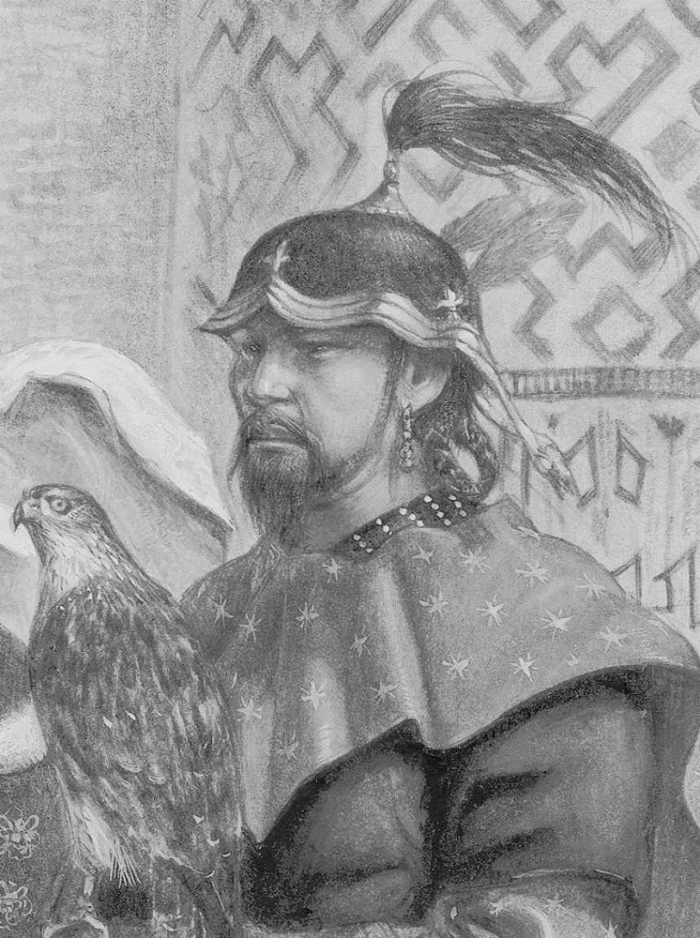

Slide 5
Достовірні «Мемуари» Тимура свідчать про те, що він очолював кілька експедицій в період повстань, що спалахнули після смерті еміра Казгана, правителя Межиріччя в 1357 р. Після вторгнення Тоглак-Тимура, хана Кашгара (1361) та призначення намісником Межиріччя його сина Ільяс-Ходжи Тимур став його помічником та правителем Кеша. Проте дуже скоро він втік та приєднався до еміра Балха та Самарканда Хусейна, онука Казгана, та одружився з його дочкою. В союзі з Хусейном Тимур розпочав тривалу боротьбу проти Ільяс-Ходжі та його батька. У 1362 під час однієї із сутичок Тимур був поранений у ногу і відтоді був кульгавим. Звідси походить прізвисько Тимура — Залізний кульга, або на європейську манеру — Тамерлан (від Тимур-і-ленг).
Після багатьох набігів союзникам вдалось розбити сили Ільяс-Ходжі у 1364. Відтоді вони поставили собі за мету завоювати все Межиріччя. 1370 року Тимур повстав проти свого соратника Хусейна, полонив його у Балсі, захопив владу над Мавераннахром та проголосив, що він є нащадком Чагатая й збирається відродити монгольську імперію. Згодом він одружився з вдовою Хусейна й прийняв титул «гурган», який чагатайською мовою означає «Зять» у даному випадку рівнозначно «Зять дому Чингісхана».

Slide 6
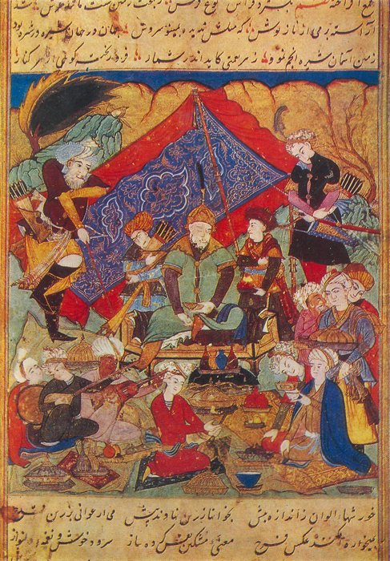
Тимур на пиру в Самарканде.

Slide 7
Початок правління
Перші десять років від здобуття влади Тимур присвятив боротьбі із ханами Джента (нині Східний Туркестан) та Хорезма, 1380 року захопив Кашгар. Потім він втрутився у конфлікт між ханами Золотої Орди на Русі та допоміг Тохтамишу зайняти престол. Останній з допомогою Тимура розбив правлячого хана Мамая, зайняв його місце і, аби помститись московському князеві за поразку, яку той наніс Мамаю 1380 року, у 1382 р. захопив Москву.

Slide 8
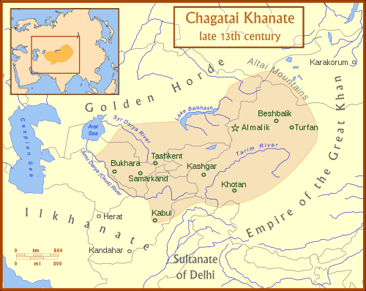
Карта Чагатайского ханства

Slide 9
Армія Тимура
Спираючись на багатий досвід своїх попередників, Тамерлан зумів створити потужну та боєздатну армію, яка дозволила йому отримвати низку блискучих перемог над своїми противниками. Ця армія була багатонаціональним і багатоконфесійним об'єднанням, ядром якого були тюрко-монгольські воїни-кочівники. Армія Тамерлана ділилася на вершників та піхоту, роль якої значно зросла на зламі 14-15 ст. Проте основну частину армії становили кінні загони кочівників, кістяк яких складався з елітних підрозділів важкоозброєних кавалеристів, а також загонів охоронців Тамерлана. Піхота найчастіше відігравала допоміжну роль, однак була необхідна при облозі фортець. Піхота була здебільшого легкоозброєною і в основному складалася з лучників, однак в армії складалися також важкоозброєні ударні загони піхотинців.
Крім основних родів військ (важкої і легкої кінноти, а також піхоти) в армії Тамерлана знаходилися загони понтонерів, робітників, інженерів та інших фахівців, а також особливі піхотні частини, що спеціалізувалися на бойових операціях у гірських умовах (їх набирали з мешканців гірських селищ). Організація армії Тамерлана в загальному і цілому відповідала десятковій організації Чингісхана, однак з'явився ряд змін (так, з'явилися підрозділи чисельністю від 50 до 300 чоловік, які називалися «кошунами», чисельність більш великих підрозділів - «кулів» — також була непостійною.
Основною зброєю легкої кінноти, як і піхоти, був лук. Легкі кавалеристи користувалися також шаблями або мечами та сокирами. Важкоозброєні вершники були носили панцир (найбільш популярною була кольчуга, найчастіше укріплена металевими пластинами), захищені шоломами і билися шаблями або мечами (крім луку та стріл, які були скрізь поширені). Звичайні піхотинці були озброєні луком, воїни важкої піхоти билися шаблями, сокирами та булавами і були захищені панциром, шоломами і щитами.

Slide 10
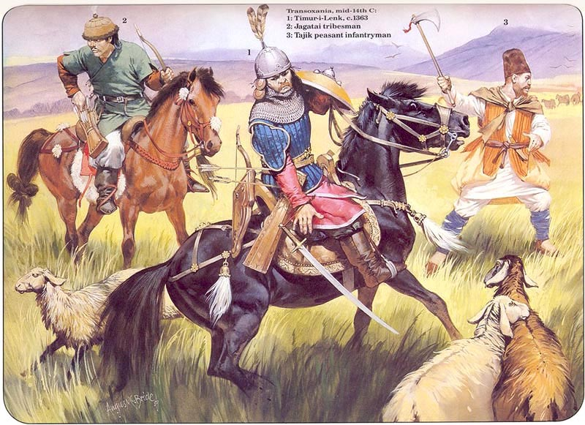
Трансоксания (середина XIV в.): 1 - Тимур (1363 г.); 2 - всадник-джагатай; 3 - пеший таджик-ополченец.

Slide 11
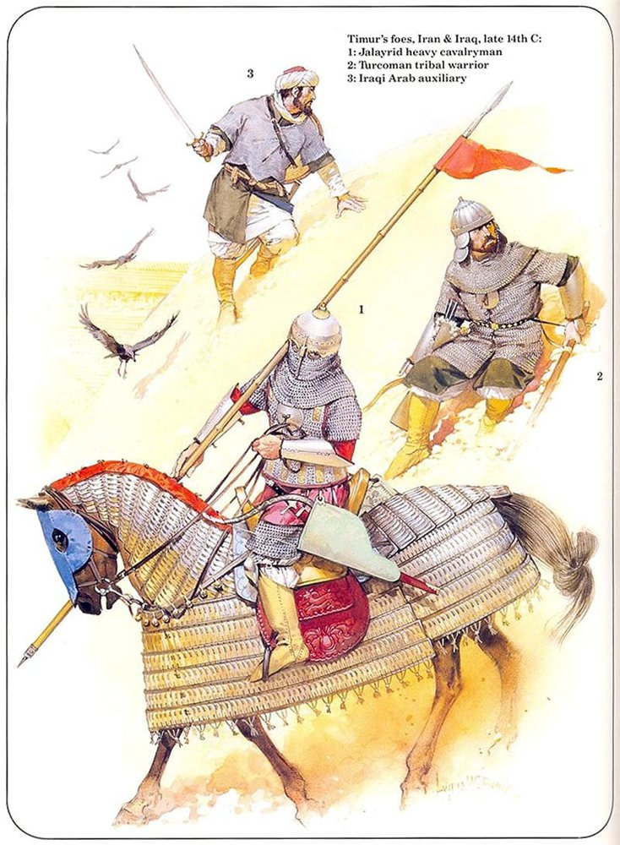
Враги Тимура, Иран и Ирак (конец XIV в.): 1 - тяжелый кавалерист-джалайрид; 2 - воин-тюрк; 3 - иракско-арабский воин.

Slide 12
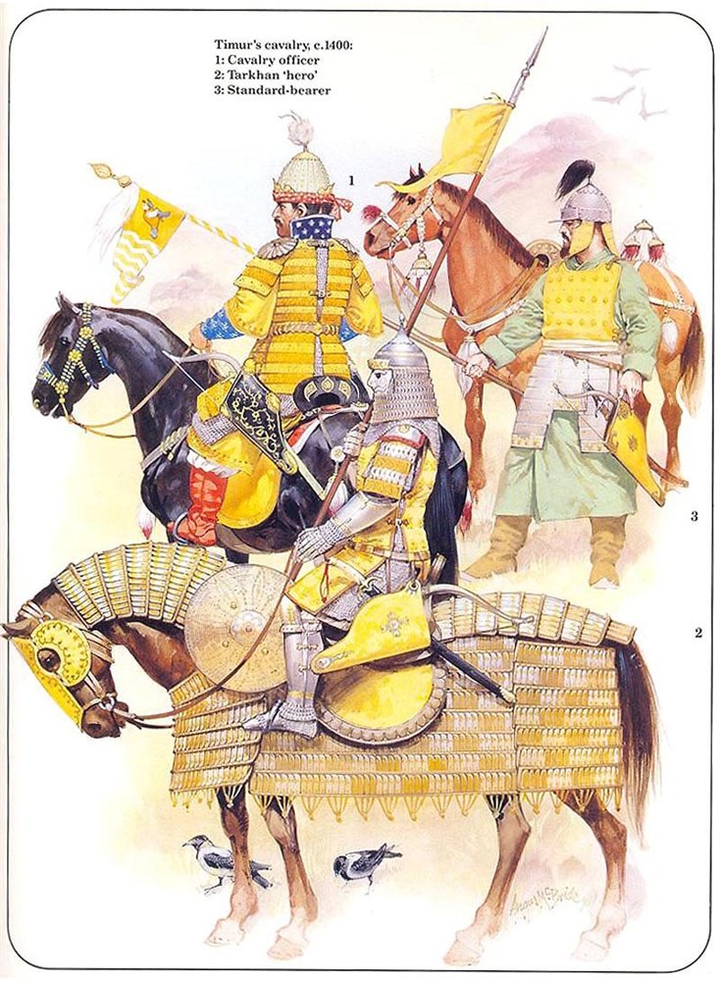
Конница Тимура (1400 г.): 1 - военачальник кавалерии; 2 - тяжелый кавалерист-таркан; 3 - знаменосец.

Slide 13
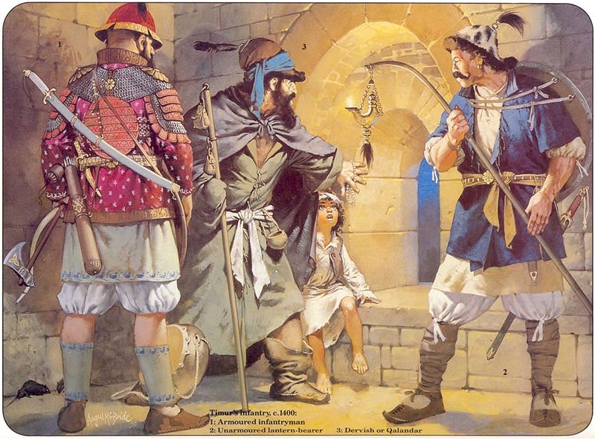
Пехота Тимура (1400 г.): 1 - тяжелый пехотинец; 2 - лёгкий пехотинец с лампой; 3 - дервиш

Slide 14
Початок завоювань
Завоювання Тимуром Персії розпочалось 1381 р. із захоплення Герату. Нестабільна політична та економічна ситуація, що склалась на той час у Персії, сприяла завойовнику. Відродження держави, що розпочалось у добу правління Ільханів, знову уповільнилось зі смертю останнього представника роду Абу Саїда (1335). За відсутності прямого спадкоємця трон по черзі займали різні ворогуючі династії. Положення ускладнювало ще й зіткненням між династіями монгольських Джалаїрів, які правили у Багдаді та Тебризі; родом Музафаридів, що правили у Фарсі та Ісфахані; династією Харид-Куртів, які правили у Гераті; місцевих релігійних та племенних союзів, як наприклад, сербедари у Хорасані та афгани у Кермані, а також дрібних князів у прикордонних районах. Усі ці розрізнені, воюючи один з одним князівства не могли спільно та ефективно протистояти навалі Тимура. Хорасан та уся Східна Персія пали під його натиском у 1382—1385 рр. Фарс, Ірак, Азербайджан та Вірменія були завойовані Тимуром у період 1386-1387 рр та 1393-1394 рр. Месопотамія та Грузія перейшли під його владу 1394 року.
В перервах між завоюваннями Тимур воював із Тохтамишем, який вже об'єднав Білу та Синю Орду та вже став ханом Золотої Орди, чиє військо вдерлося в Азербайджан 1385 року та Межиріччя 1388 року, розбивши армію Тимура. У 1391 р. Тимур, переслідуючи Тохтамиша, дійшов до південних степів Нижнього Поволжжя, розбив ворога та скинув його з престолу. Проте 1395 року ординський хан знову вдерся на Кавказ, але був остаточно розбитий на річці Кура. Крім цього Тимур спустошив міста Астрахань, Сарай-Бату, Азак (Азов), проте не дійшов до Москви. Повстання, що зненацька спалахнуло та охопило усю Персію під час цієї кампанії, вимагало його негайного повернення. Тимур придушив його із надзвичайною жорстокістю. Цілі міста були вщент зруйновано, мешканців безжально знищували, а їх голови замуровували у стіни міських веж.
Під час цього походу військо Тимура двічі вторгалося на територію сучасної України: один раз, переслідуючи емірів Тохтамиша, дійшли до Дніпра, а звідти - до Дону, потім повернули на північ і спустошили Рязанську землю (здобули місто Єлець). Пізніше війська Тимура повернули на Кримський півострів, де спустошили міста Крим (очевидно, Солхат) та Кафу (Феодосію)

Slide 15
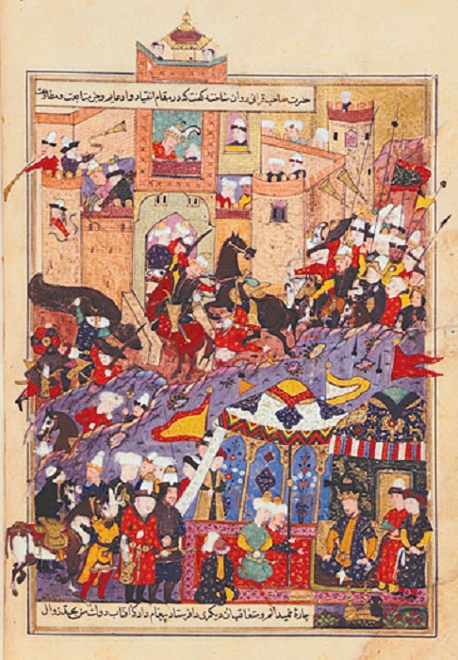

Slide 16
Похід у Єгипет
Заклавши фундамент мечеті того ж року Тимур розпочинає свою останню третю велику експедицію, метою якої було покарати єгипетського султана Мамелюка за те, що він надавав підтримку Ахмаду Джалаїру та турецькому султану Баязету І, який захопив Східну Анатолію. Після відновлення своєї влади в Азербайджані Тимур рушив у Сирію. Алеппо був взятий штурмом та пограбований, армія Мамелюка розбита, а Дамаск захоплений 1400 р. Нищівним ударом по добробуту Єгипту було те, що Тимур вислав у Самарканд усіх майстрів на будівництво мечетей та палаців. 1401 року штурмом взято Багдад, двадцять тисяч його мешканців вбито, а усі вцілілі пам'ятки зруйновано. Тимур перезимував у Грузії, а навесні перетнув кордон Анатолії, розбив Баязета 20 червня 1402 року поблизу Анкари та захопив Смірну (Ізмір), якою володіли лицарі з Родосу (Орден Іонітів). Султан Баязет помер у полоні.

Slide 17
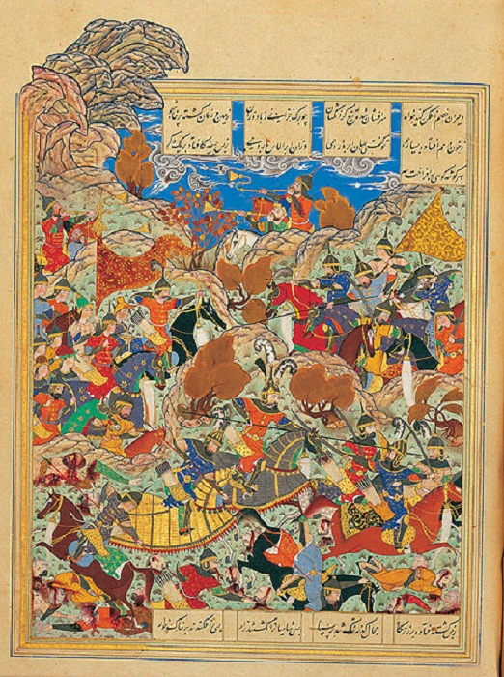
Тимур наносит поражение мамлюкскому султану Египта Султан Насир адину Фараджу

Slide 18
Похід в Індію
1398 року, коли Тимуру вже було далеко за шістдесят, він розпочав другий зі своїх великих походів — на Індію, обурений тим, що султани Делі виявляли надто багато терпимості у відношенні до своїх підданих. 24 вересня військо Тимура перейшло Інд і увійшло у Делі. Армія Махмуда Туглака була розбита при Паніпате ще 17 грудня. Від столиці Делі залишились лише руїни, з яких місто відроджувалось потому більше століття. 1399 року Тимур повернувся до Самарканду із величезною здобиччю. Сучасник Руї Гонсалес да Клавіхо писав, що поміж іншого 90 захоплених слонів несли на собі будівельне каміння із індійських кар'єрів для зведення мечеті у Самарканді.

Slide 19
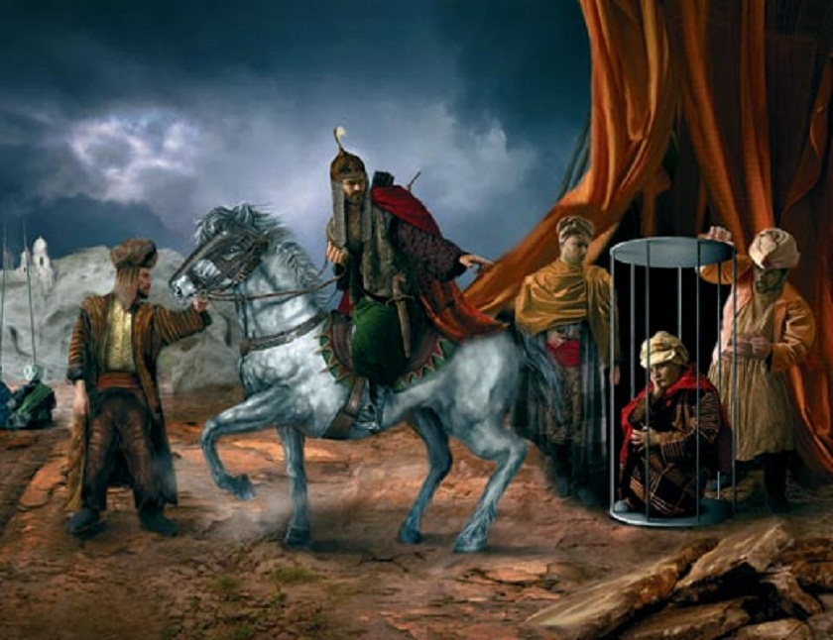
Тамерлан перезимовал в Грузии, а весной пересек границу Анатолии, разбил Баязета около Анкары (20 июля 1402 года) и захватил Смирну, которой владели родосские рыцари. Баязет умер в плену, а история его заточения в железной клетке навечно вошла в легенду.

Slide 20
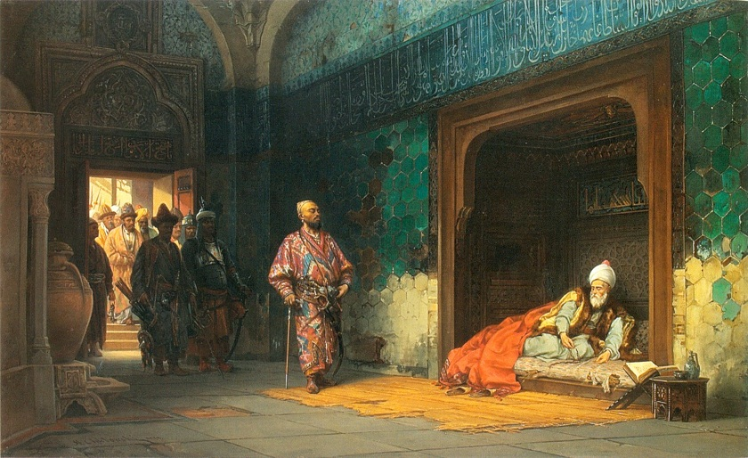

Slide 21
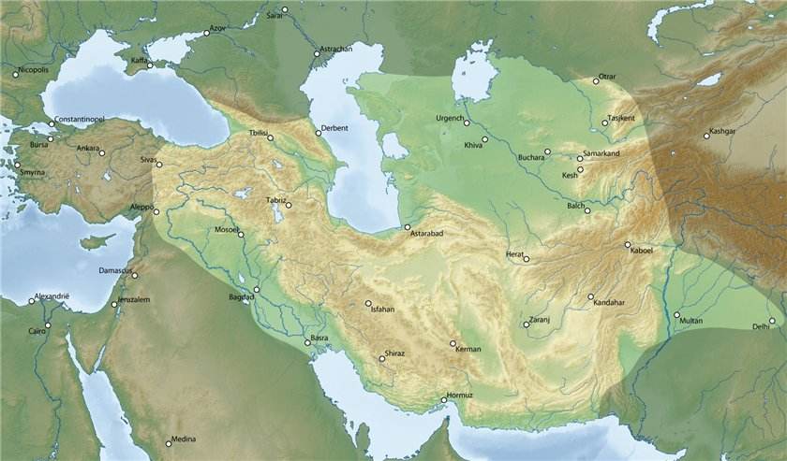
Государство Тамерлана

Slide 22
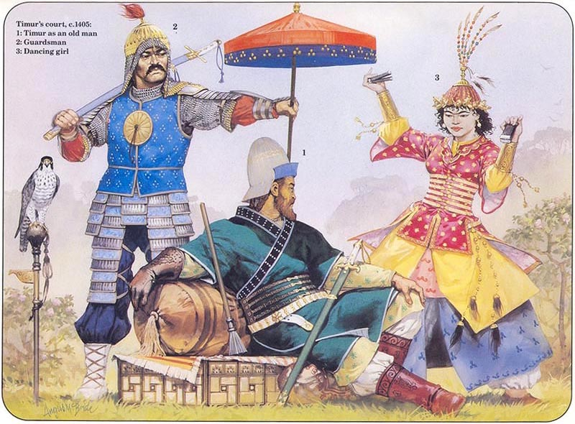
Двор Тимура (1405 г.): 1 - Тимур в старости; 2 - гвардеец; 3 - танцовщица.

Slide 23
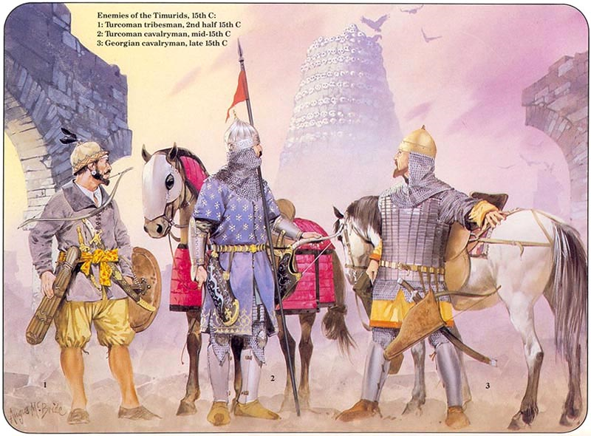
Враги Тимуридов (XV в.): 1 - лучник-тюрк (2-я половина XV в.); 2 - тюркский кавалерист (середина XV в.); 3 - грузинский кавалерист (конец XV в.).

Slide 24
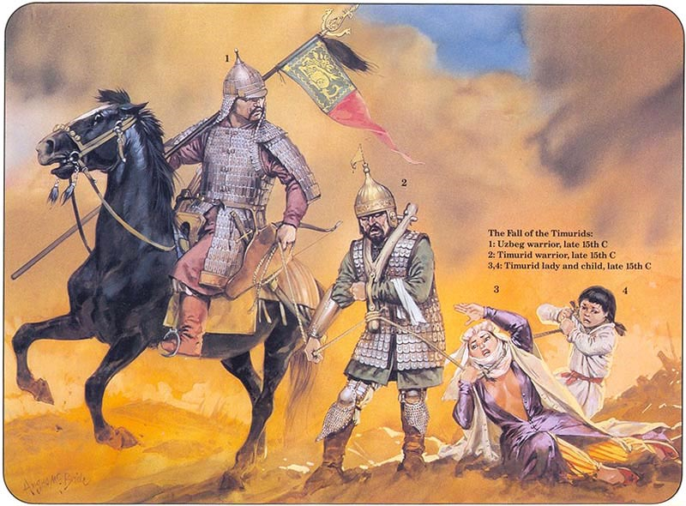
Падение тимуридов (конец XV в.): 1 - узбекский воин (конец XV в.); 2 - воин-тимурид (конец XV в.); 3 - знатная тимуридка и ребёнок (конец XV в.).

Slide 25
Смерть Тимура
Як тільки припинили чинити опір єгипетський султан та Іоанн VII (у подальшому співправитель Михайла ІІ Палеолога), Тимур повернувся у Самарканд і тут вже почав готуватись до наступної експедиції у Китай. Він виступив наприкінці грудня, проте в Отрарі на річці Сирдар'я захворів та помер 19 лютого 1405 року. Тіло його було бальзамовано та в ебонітовій труні переправлено до Самарканду. Там його поховали у мавзолеї, названому Гур-Емір. Перед своєю смертю Тимур поділив свою імперію між сином та внуком, вони єдині серед прямих нащадків залишились живими. Після багатолітньої війни та ворожнечі з приводу залишеного заповіту нащадки Тимура зрештою були об'єднані молодшим сином хана Шахруком.

Slide 26
Мавзолей Гур-Емір

Slide 27
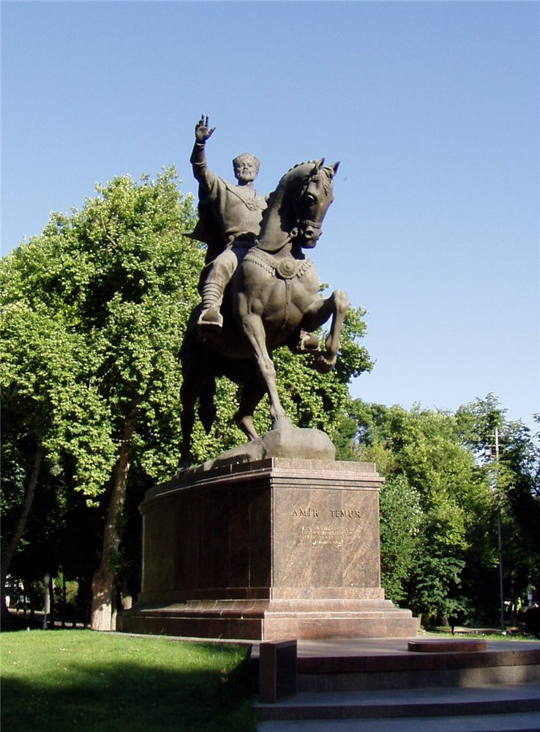
Памятник Амира Темура в Ташкенте

Slide 28
Якщо у Вас виникне бажання подякувати автору презентації і адміністратору сайту, зробіть перехід по будь-якій рекламі
Адміністратор

